Slide 1
AVANCES COMITÉ DE PROPUESTAS
Dra. Margarita de Peñate
Coordinadora Comité propuestas TB
Plenaria ME06-2020
Septiembre 24, 2020

Slide 2
Avance Diálogos de País
Para la elaboración del Plan Estratégico Nacional Multisectorial para la prevención y control de la Tuberculosis en El Salvador 2022-2026

Slide 3
GRUPO # 1 8 de septiembre
Inscritos Asistentes Temas
Contexto Demográfico;
Contexto político;
Misión, Visión, Principios,
Enfoque del Plan, Gestión de riesgos; Sostenibilidad y transición; Planificación Estratégica Nacional Multisectorial

Slide 4
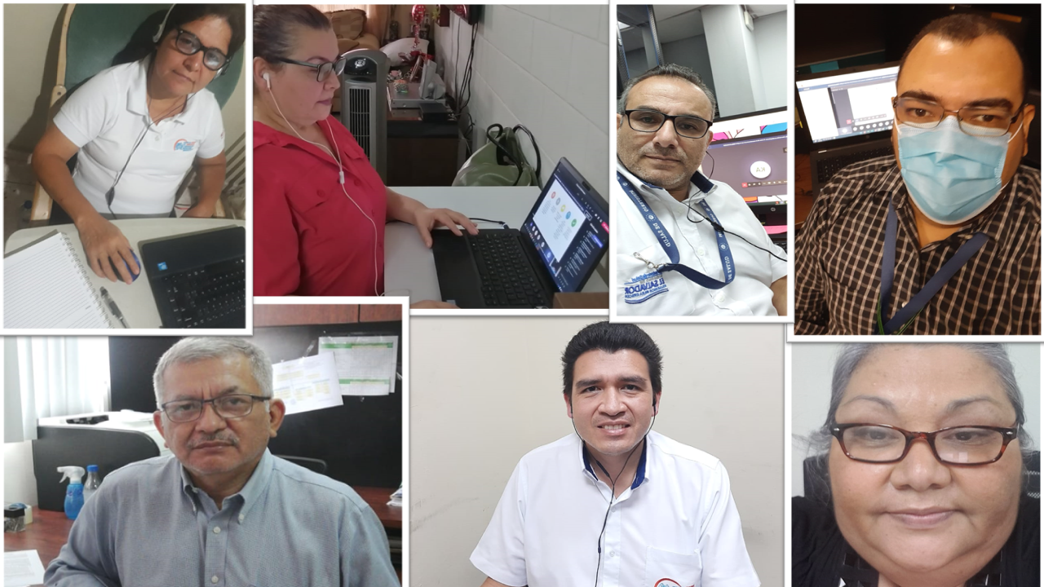
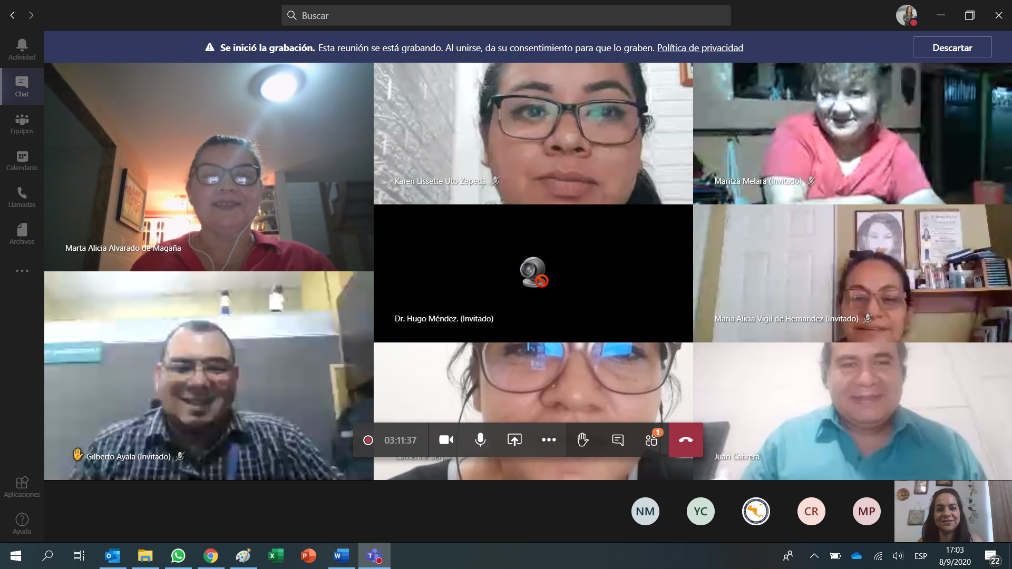

Slide 5
GRUPO # 2 11 de septiembre
Inscritos Asistentes Temas
Red de laboratorios clínicos como apoyo al diagnostico de tuberculosis.
Planificación Estratégica Nacional Multisectorial. Diagnóstico de la TB y TB Farmacorresistente. Retos y Brechas para la prevención, el control avanzado de la TB como problema de salud publica en El Salvador,
Sostenibilidad y transición.

Slide 7
GRUPO # 3 16 de septiembre
Inscritos Asistentes Temas
Poblaciones claves (de mayor riesgo y vulnerabilidad).
Personas Privadas de Libertad (PPL),
Población con Enfermedad Crónica no trasmisible.
Línea Estratégica 1: Abordaje Oportuno de la TB en Grupos de Mayor Riesgo y Vulnerabilidad con Enfoque Centrado en la Persona.
Sostenibilidad Y transición

Slide 8
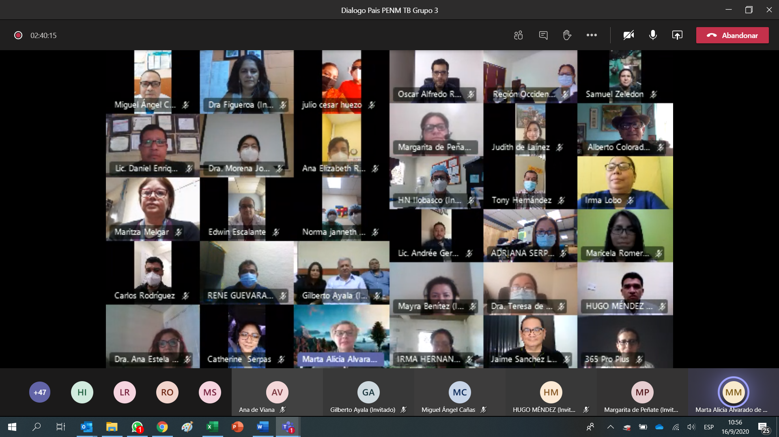

Slide 9
GRUPO # 4 10 de septiembre
Inscritos Asistentes Temas
Derechos humanos, estigma y discriminación. Poblaciones claves (de mayor riesgo y vulnerabilidad): Atención Integral a personas con VIH; Personas con problemas sociales ( usuarios de drogas o alcohol, personas en situación de la calle). Enfoque de ENGAGE TB e Interculturalidad. Sostenibilidad y Transición; Fortalecimiento de Sistema de Salud, Sistema de Información, Vigilancia e investigación. Innovación tecnológica; Diagnóstico y tratamiento: Dificultad para la accesibilidad hacia algunos sectores de la sociedad por riesgo social (pandillas), para el cumplimiento de TAES en los casos de PPL que son puestos en libertad.

Slide 10
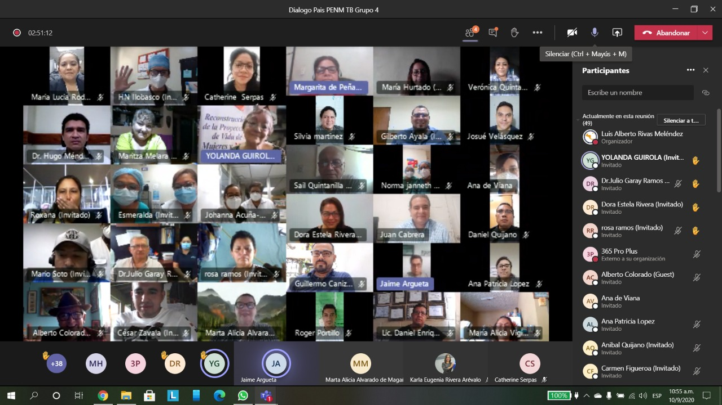

Slide 11
GRUPO # 5 18 de septiembre
Inscritos Asistentes Temas
Contexto Socioeconómico;
Gasto Nacional en Salud (GNS);
Costeo y Financiamiento

Slide 13
TOTAL DE DATOS
INSCRITOS
155
ASISTENTES
234

Slide 14
COMENTARIOS DE SATISTACCIÓN DE LOS PARTICIPANTES

Slide 19
Contribuyendo a la respuesta nacional al VIH, Tuberculosis y Malaria en El Salvador.
www.mcpelsalvador.org.sv https://www.facebook.com/MCPES2002/ @MCPElSalvador

